Slide 1

Conhecendo sobre a tecnologia

Slide 2




Quem sou eu?
Antonio Carlos
22 Anos
Desenvolvedor em Luizalabs
Adora cappuccino
Jogador profissional de Counter-Strike
Redes Sociais
/juninmd
@junin_md
antoniocarlosjr

Slide 3
Vamos falar de desenvolvimento mobile
Você já desenvolveu algum aplicativo?
Você conhece alguma tecnologia?
Qual tecnologia você utilizou?
Sabe como funciona a etapa de desenvolvimento?

Slide 4

Na visão do usuário

Slide 5
Como encontro apps atualmente?
Hoje em dia é fácil localizar um app dentro de uma loja, vamos exemplificar com a Google Play Store.
Você pesquisa por Whatsapp, verifica os requisitos como versão do Android, espaço de armazenamento, permissões e etc...
Clica em instalar, sendo assim, é verificado se você está logado, começa a ser feito o download do .apk e em alguns minutos começa a ser instalado, confirma algumas permissões e só assim você poderá utilizar o app.

Slide 6
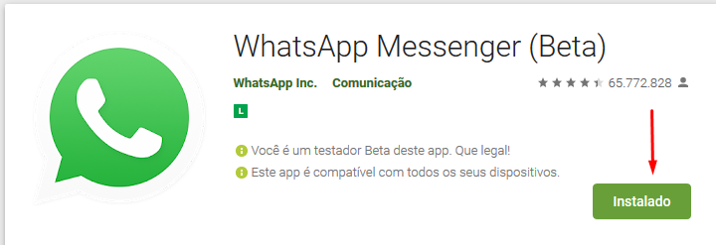
Como encontro apps atualmente?

Slide 7
Os benefícios dos apps
Os aplicativos nativos possuem inúmeras qualidades, além de performance, boa aparência, usabilidade.
Possuem uma acessibilidade enorme, hoje em dia é praticamente cultural, você facilmente encontra um app, alguns já fazem parte até do dialeto das pessoas, ganhando até versões adaptadas carinhosas como `zapzap`.
É possível acessar todos os recursos do seu dispositivo móvel, garantindo uma gama de possibilidades muito maior.

Slide 8
Problemas
Apps não costumam ter a mesma atualização entre as diversas plataformas.
Performance pode não ser das melhores dependendo da tecnologia que é utilizada.
Muitas tecnologias diferentes, linguagens para cada plataforma.

Slide 9

Na visão do desenvolvedor

Slide 10
Os benefícios dos apps
Existe muita documentação oficial, dúvidas resolvidas no ‘stackoverflow’, tecnologias já possuem maturidade suficiente para uso em produção.
As linguagens estão se sofisticando, Java está sendo substituído por Kotlin, Object C está sendo substituído por Swift.
Todo dia surgem novas ideias que podem se tornar grandes produtos.
Existem outras formas de desenvolver além das formas nativas.

Slide 11
Quais são os problemas mais comuns?
Desenvolver para ‘Android’ e ‘iOS’ necessita de uma ‘stack’ de tecnologias diferentes, devs com skills diferentes.
Necessita de uma equipe mais experiente e mais volumosa.
Processos de build demorados, é recomendado possuir máquinas mais potentes para conseguir executar programas (ide) de desenvolvimento.
Aplicativos híbridos podem não garantir a performance equivalente a nativa.

Slide 12
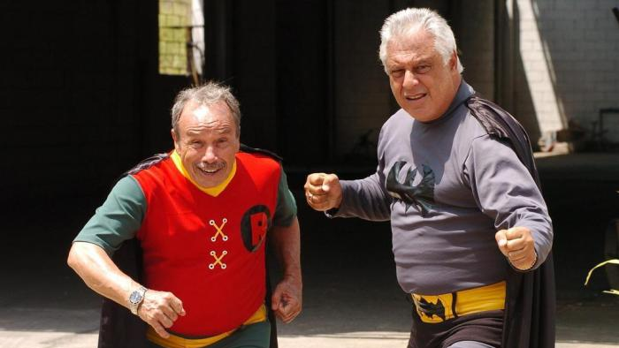
Precisamos de uma solução

Slide 13
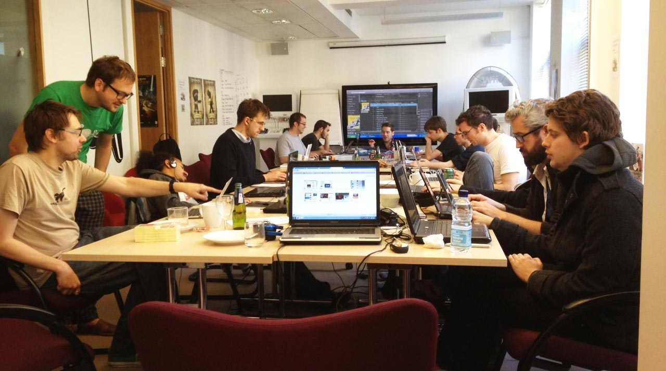
Desenvolvedores do Facebook

Slide 14



Por que não utilizar React?
+

Slide 15
O que é React?
É uma lib desenvolvida pelo Facebook, no intuito de facilitar a criação de componentes.
Tudo no react é componente, o mindset de desenvolvimento é um pouco diferente do convencional.
Os dados são administrados via State (Valores Internos) e Props (Valores externos).
Não é um framework!

Slide 16
React Native
É uma outra lib que utiliza React, feito para tornar o desenvolvimento para aplicações móveis mais rápido.
Feito para não ter diferenças perceptíveis de aplicativos feitos em Java/Object C/Kotlin/Swift.
É diferente de desenvolvimento hibrido, gerando realmente aplicativos nativos

Slide 17
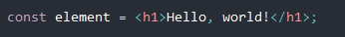
React Native
Existem folhas de estilo, que se assemelham bastante com CSS que são escritos em objetos Javascript.
Os componentes são escritos na extensão .jsx, não utilizamos HTML.

Slide 18




Quem usa React Native?

Slide 19


Slide 20
Comparativo entre as tecnologias atuais
Tecnologia | Performance | Simplicidade | Comunidade | Aceitação | Estabilidade | Média
Cordova | 6 | 6 | 8 | 3 | 10 | 6,6
Java | 10 | 8 | 8 | 6 | 10 | 8,4
Kotlin | 10 | 8 | 7 | 9 | 10 | 8,8
Futtler | 9 | 7 | 6 | 6 | 6 | 6,8
React Native | 9 | 7 | 9 | 10 | 7 | 8,4
Object C | 8 | 9 | 6 | 4 | 9 | 7,2
Swift | 10 | 8 | 7 | 8 | 7 | 8
Native Script | 9 | 8 | 6 | 5 | 6 | 6,8
P.W.A. | 7 | 10 | 9 | 10 | 7 | 8,6
Opiniões Pessoais
De 0 a 10

Slide 21
Comparativo entre as tecnologias atuais
Tecnologia | Android | IOS | WP | Desktop | Móbile
Cordova | X | X | X |  | X
Java | X
Kotlin | X | X
Futtler | X | X
React Native | X | X
Object C |  | X
Swift |  | X
Native Script | X | X
P.W.A. | X | X | X | X | X

Slide 22

Dúvidas?

Slide 23

HANDS ON!

Slide 24


Muito Obrigado!

